Slide 1
实验二 Linux环境安装-(2)操作系统安装
《Linux系统及程序设计》实验
《Linux系统及程序设计》课程组

Slide 2
实验目的
理解Linux发行版、内核的区别；
掌握Linux发行版的安装方法；
了解Linux的文件系统的使用；
掌握虚拟机软件的使用。

Slide 3
实验任务
在虚拟机上安装Fedora
配置虚拟机，使用虚拟终端工具访问Fedora的SSH网络服务
不写实验报告

Slide 4
实验指导
虚拟机的基本概念
Fedora的安装介绍

Slide 5
虚拟机的基本概念

Slide 6





虚拟机架构
Guest OS
Host OS
VMware workstation

Slide 7


One Platform to Solve a Range of Pressing
Challenges Across a Range of Environments and Users
Server
Consolidation
Business
Continuity
Rapid Provisioning
Enterprise
Desktops
VMware Infrastructure
Server
Storage
Network

Slide 8
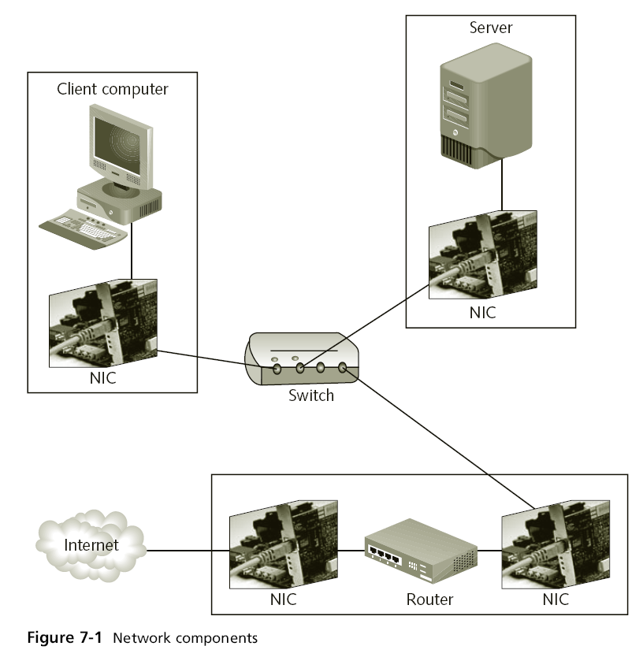
物理网络
虚拟网络概念

Slide 9
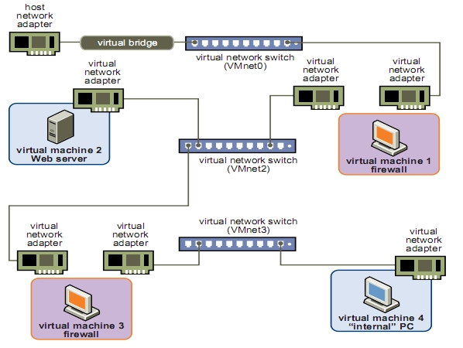
典型的虚拟网络环境
Internet

Slide 10
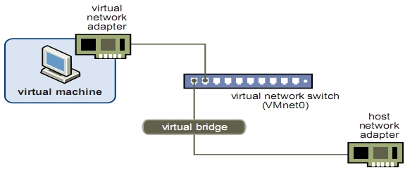


Bridge方式
VMware Network Adapter VMnet0
(Host Network Adapter)

Slide 11
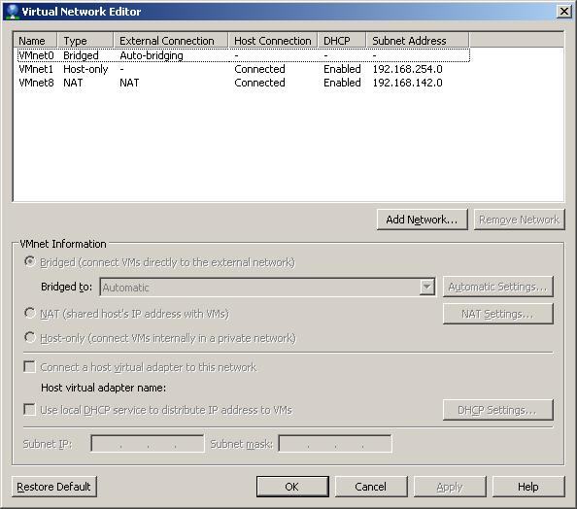
Virtual Network Switch

Slide 12
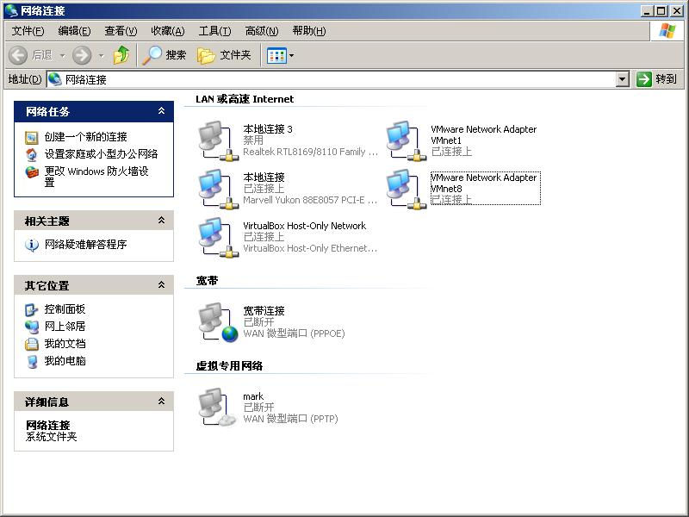
Physical Network Adapter
VMware Network Adapters
Host Network Adapters

Slide 13
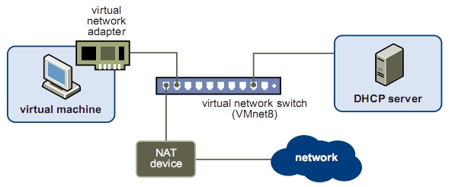
NAT方式
VMware Network Adapter VMnet8
(Host Network Adapter)

Slide 14
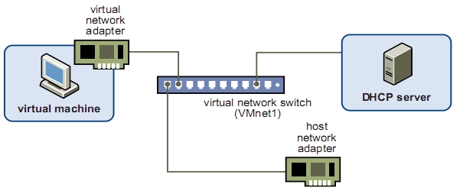
Host方式
VMware Network Adapter VMnet1
(Host Network Adapter)

Slide 15
安装虚拟机软件
  VirtualBox

Slide 16
Fedora的安装介绍

Slide 17
文件系统
/
/
bin
dev
etc
usr
bin
lib
man
Root filesystem
/usr filesystem
/
bin
dev
etc
usr
usr
bin
lib
man
Complete hierarchy after mounting /usr

Slide 18
SSH网络服务
主要的远程管理Linux服务器的途径
  Shell方式，通信加密
启动SSH服务
  su
  systemctl start sshd.service

Slide 19
启动/停止SSH服务
  systemctl start sshd.service
  systemctl stop sshd.service
开机启动/关闭SSH服务
  systemctl enable sshd.service
  systemctl disable sshd.service
停止防火墙
systemctl stop firewalld.service
开机启动/关闭防火墙服务
systemctl enable firewalld.service
systemctl disable firewalld.service

Slide 20
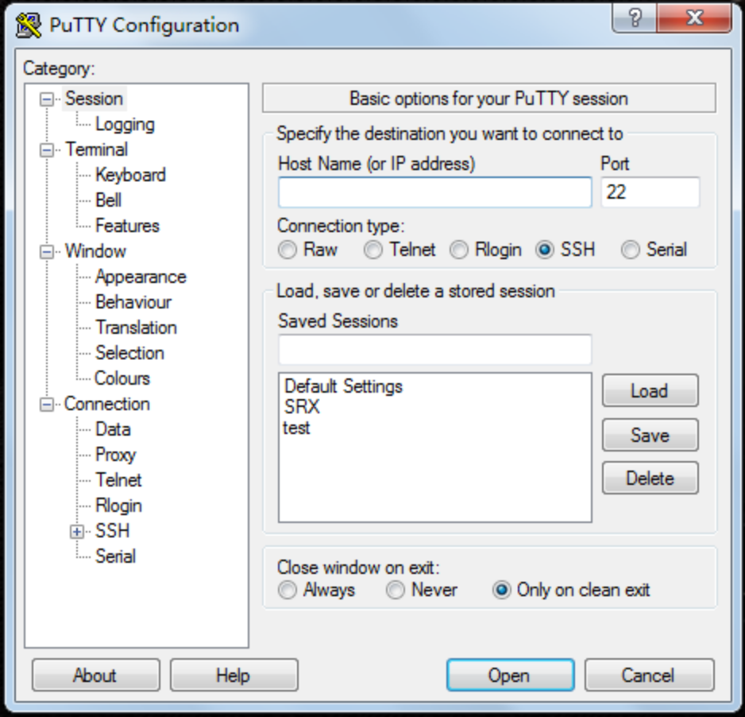
使用SSH服务
putty

Slide 21
Linux下获取IP地址
  图形界面下，打开“终端”
  使用命令
    ifconfig

Slide 22
安装要求
内存1G
用户主目录/home单独使用一个分区
资源目录为/data，单独使用一个分区
启动SSH网络服务

